Slide 1
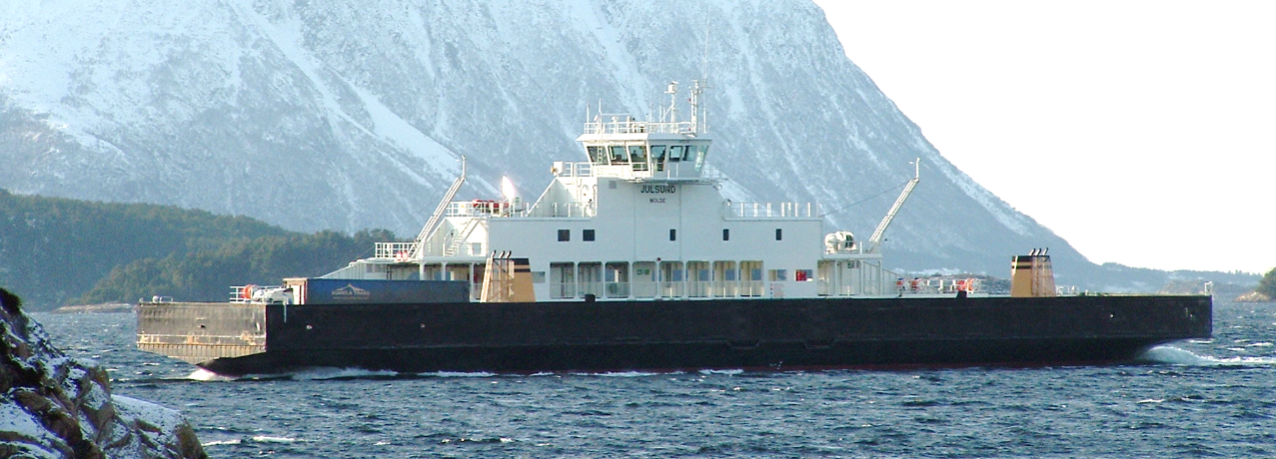
Båttjenester i Indre Oslofjord 2021 - Dialogkonferanse 25.01.19. Innspill til konkuransegrunnlaget

Slide 2
Båttjenester i Indre Oslofjord 2021 - Dialogkonferanse 25.01.19 Formål med innspillet:
Å gi input til «alternativt» propellsystem som menes å kunne bidra med følgende, rutens utfordringer tatt i betrakning:
Mindre manøvreringstid ved kai, som dermed kan gi redusert forbruk ved ren overfart
Mindre innstallert total effekt ombord
Høy sikkerhet ved crash stop og generell manøvrering
Stabil drift og lave vedlikeholdskostnader
God håndtering av is
Mulighet for evt. pakkeleveranse ut over propellsystemet/kontrollsystem
Prosjektsupport på design/linjer og simulering

Slide 3
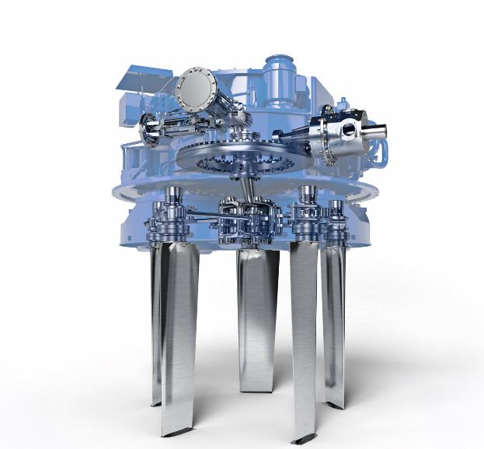
VSP som konsept
Høyere virkningsgrad enn en moderne rorpropell
Høy manøreringsevne
Gode egenskaper i is
Lav støy

Slide 4
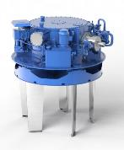
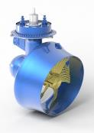
VSP funksjonsprinsipp Thrust kontroll
VSP thrust kontroll:
I henhold til rektangulære
koordinater (X, Y)
Rorpropell thrust kontroll:
I henhold til polarkoordinater (α, T)
X
X
T_{x}
T
α
T
T_{y}
Y
Y
T
X = Langs fergens senterakse
Y = Tvers fergens senterakse
Styring gjennom 0-posisjon
Uten uønsket side thrust,
fra 0 til maks. pitch på ~ 3 s!
Styring med uønsket side thrust
Styretid for 180° ~ 15 s!

Slide 5
Mulighet for 50/50% effekt fordeling. Dette medfører muligheten for redusert innstallert total effekt
Effektfordeling på en pendelferge
Innstallert effekt på en pendelferge med VSP: 50% av total effektbehov i hver ende
Innstallert effekt på en pendelferge med rorpropell:
70% av total effektbehov i hver ende

Slide 6
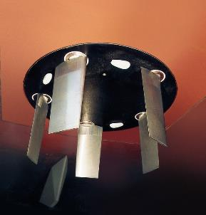
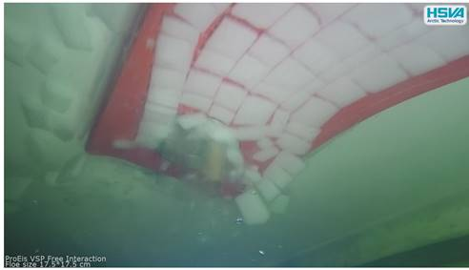
God håndtering av is, tømmer og rep/garn
Lavt bøyemoment
Lavt turtall: (kun ca.30% av propellen på en rorpropell)

Slide 7
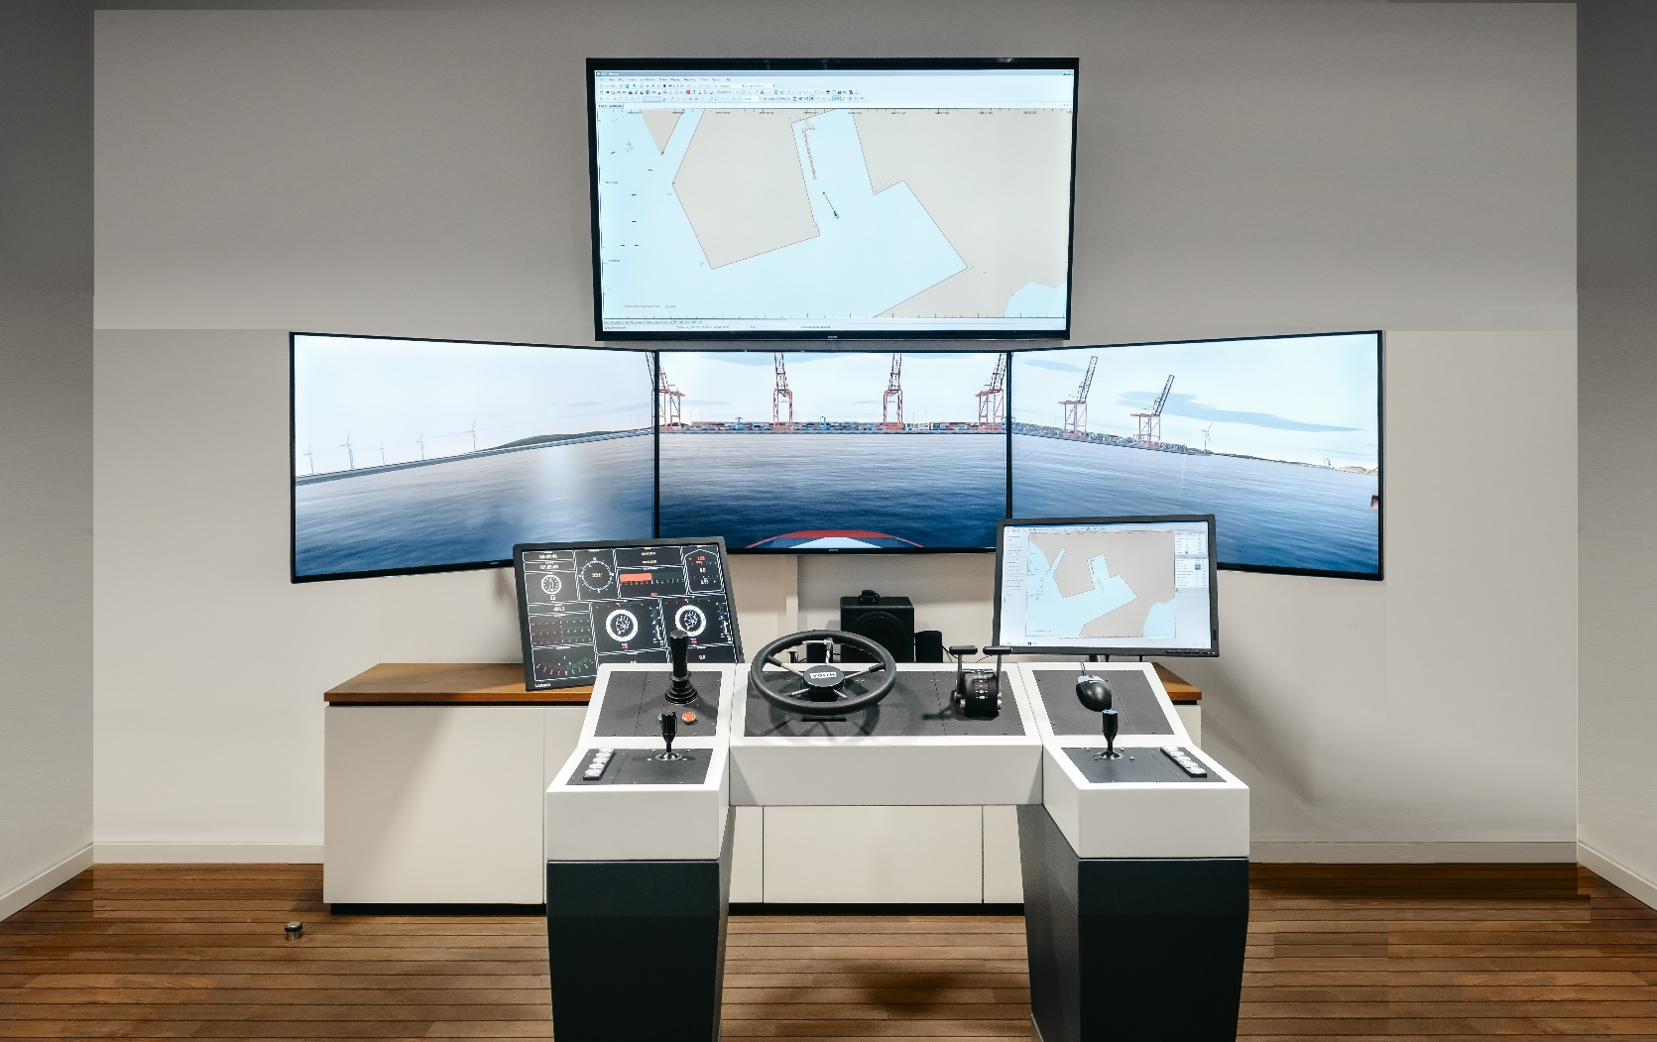
Prosjekt support Ruten kan simuleres hvilket gir mulighet for optimering, fin trimming og trening

